Slide 1
Bilan Partenariat NextRoad-TWS
27 septembre 2023

Slide 2
L’offre NextRoad
Etudes de renforcement

Slide 3
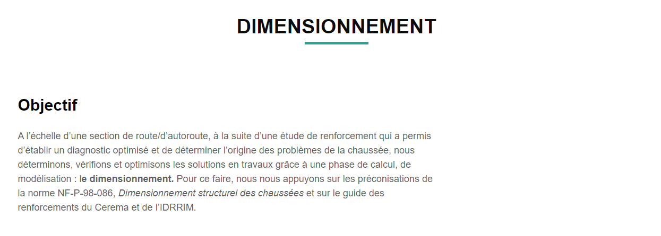
L’offre NextRoad
Dimensionnement

Slide 4
L’offre NextRoad
Préconisations d’essais

Slide 5
L’offre NextRoad
P1: Diagnostic précis … identifiant l’origine des pathologies
Quels sont les outils utilisés pour réaliser ces prestations?
ALIZE, ERASMUS, GUIDES, AUTRE

Slide 6
L’offre NextRoad
P2: Vérification et optimisation des solutions de travaux
Quels sont les outils utilisés pour réaliser cette prestations?
ALIZE, ERASMUS, GUIDES, AUTRE

Slide 7
L’offre NextRoad
P3: Interprétations des essais supplémentaires: carottages, …
Quels sont les outils utilisés pour réaliser cette prestation?
ALIZE, ERASMUS, GUIDES, AUTRE

Slide 8
Mode SAAS - Définitions
Sofware As A Service
Serveur ERASMUS installé sur une machine distante
Accès sécurisés aux cas
Calculs ERASMUS sur la machine locale

Slide 9
Mode SAAS - Avantages
Mise à jour automatique
Disponibilité 24/24, 7/7
Accessibilité accrue
Travail collaboratif

Slide 10
Mode SAAS – Mise en oeuvre
Chaque utilisateur ERASMUS a un compte sur le SAAS
Utilisation pour augmenter la disponibilité
Utilisation pour le partage des cas
Utilisation dans le cadre du support

Slide 11
Mode SAAS – Mise en œuvre
Pour chaque utilisateur ERASMUS,
Un identifiant
Un environnement
Des partages

Slide 12
Serveur partagé
Chaque utilisateur a son propre environnement :
Cas : études, réhabilitations, constructions
Environnement : matériaux, techniques, climats, trafics

Slide 13
Partage de cas en mode collaboratif
Chaque utilisateur est intégré dans un groupe au sein duquel tous les utilisateurs collaborent et partagent des cas

Slide 14
Partage de cas en mode collaboratif
Les fonctions :
Principes de gestion des cas partagés et non partagés,
Partager des cas,
Supprimer le partage de cas

Slide 15
Utilisation du mode collaboratif
Utilisation pour les variantes :
Permettre à une entreprise proposant une solution technique alternative d’accéder au cas formalisé
L’entreprise possède son propre environnement technique ?

Slide 16
Utilisation du mode collaboratif
Utilisation en formation :
Le professeur met à disposition des étudiants des cas représentatifs d’une classe de problème
Les étudiants étudient les cas représentatifs en les modifiant et en les adaptant à leur contexte particulier

Slide 17
Utilisation du mode collaboratif
Augmenter la Valeur Ajoutée de l’Intervenant pour l’acquisition des données
Compléter l’acquisition des données - carottes, dégradations, …
Par la rédaction des cas : formalisation des sections témoin
Traitement des cas formalisés par le gestionnaire et les entreprises

